Slide 1

Актуальные цены смотрите на сайте 12twelve.ru

Slide 2
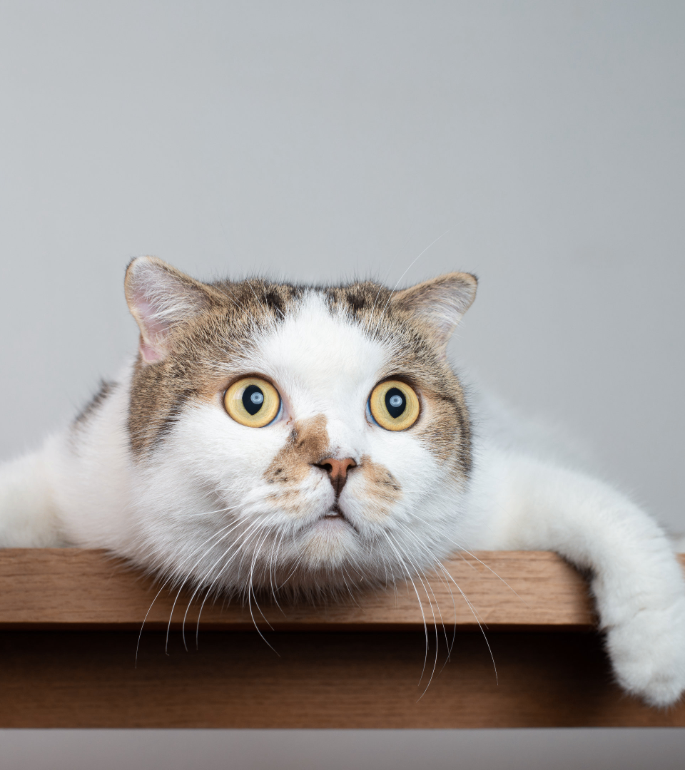


Сезон в самом разгаре, авралы, проекты, времени не хватает! Отставить панику, мы придумали, как вам помочь. Собрали наборы, которые будут готовы к отгрузке уже на следующий день. Быстро, выгодно, удобно, универсально.

Slide 3
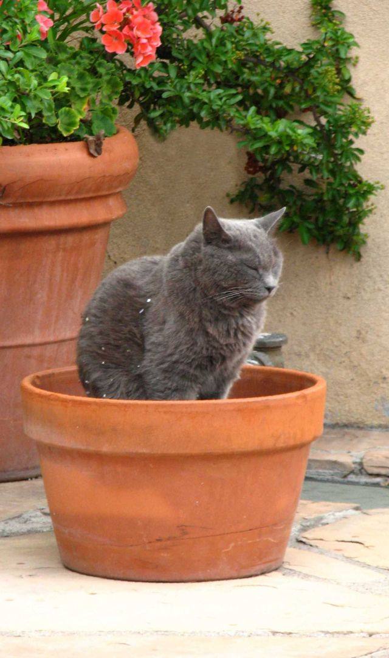
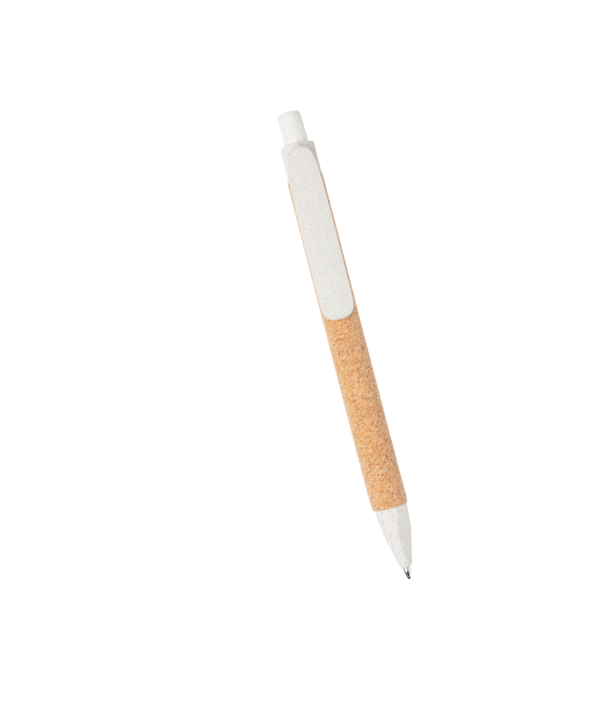
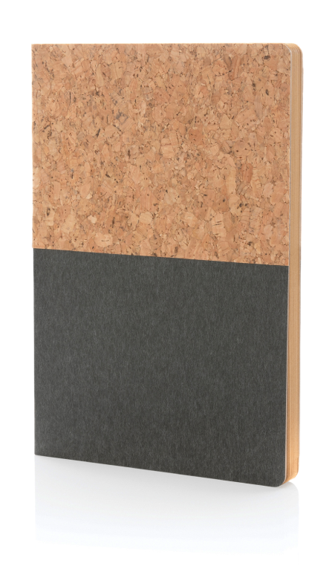

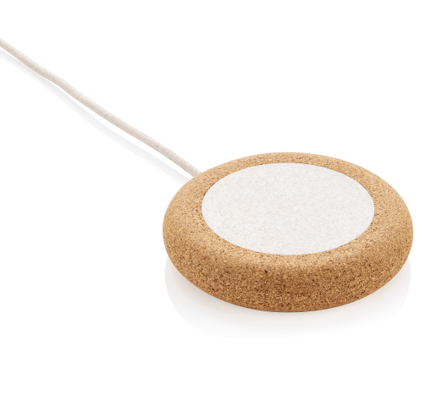

В гармонии с природой
Блокнот из пробки и крафт-бумаги, A5
P774.331
Эко-ручка Write
629 ₽
P610.987
83 ₽
Док-станция из пробки и пшеничной соломы
с функцией беспроводной зарядки, 5 Вт
P308.099
1 399 ₽
1 349 ₽
- 50 ₽

Slide 4
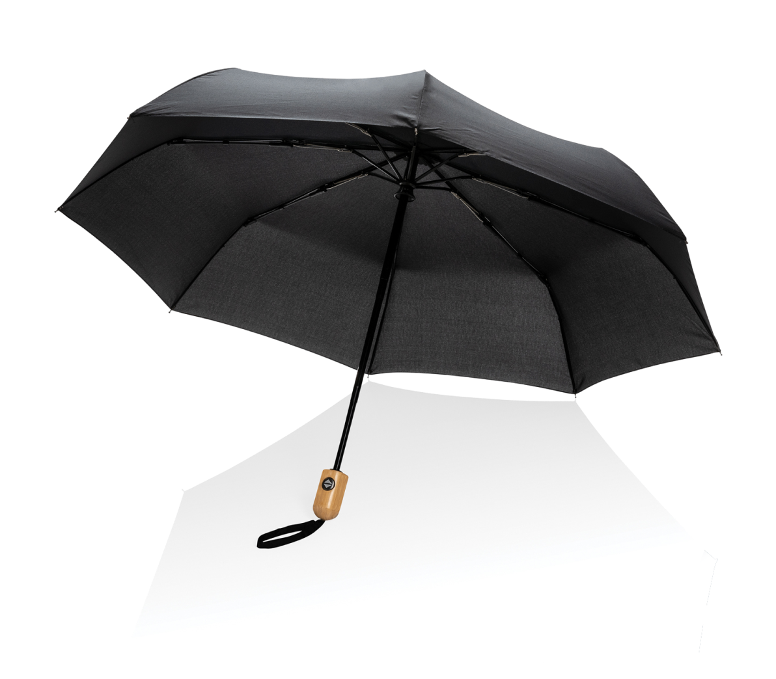



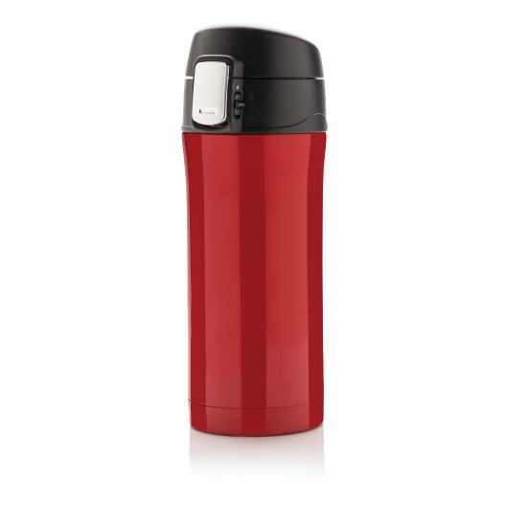

Черно-красный — самый классный!
Термокружка Easy lock, 300 мл
P432.654
1 769 ₽
1 699 ₽
- 70 ₽
Автоматический зонт Impact
из RPET AWARE™ с бамбуковой рукояткой, d94 см
P850.611
2 619 ₽
2 349 ₽
- 270 ₽

Slide 5


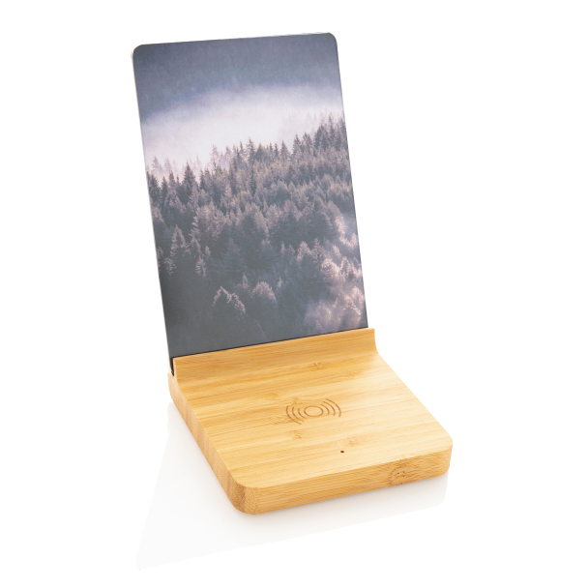
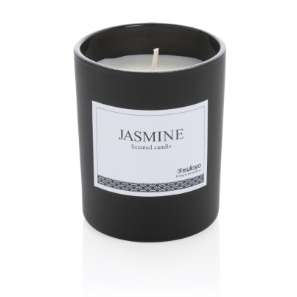
Уютная работа
Док-станция Bamboo
для беспроводной зарядки с фоторамкой, 5 Вт
P308.139
2 579 ₽
2 479 ₽
- 100 ₽
Маленькая ароматическая свеча Ukiyo в стекле
P262.931
989 ₽

Slide 6
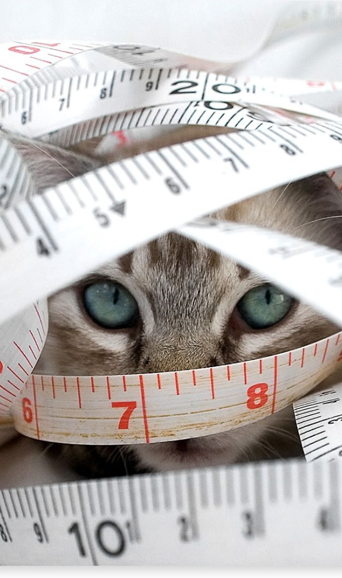
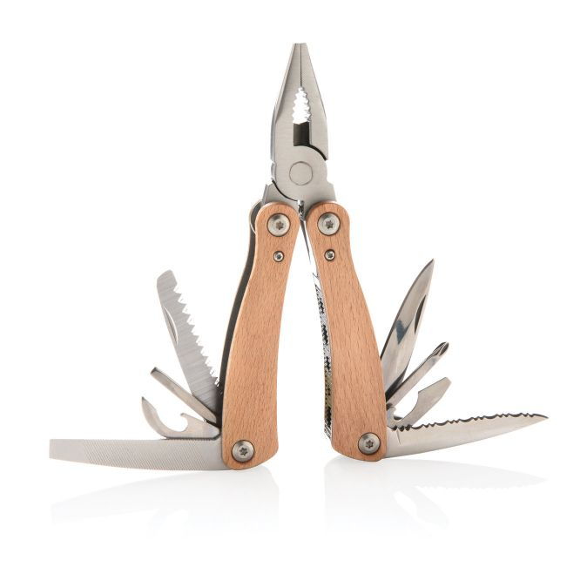

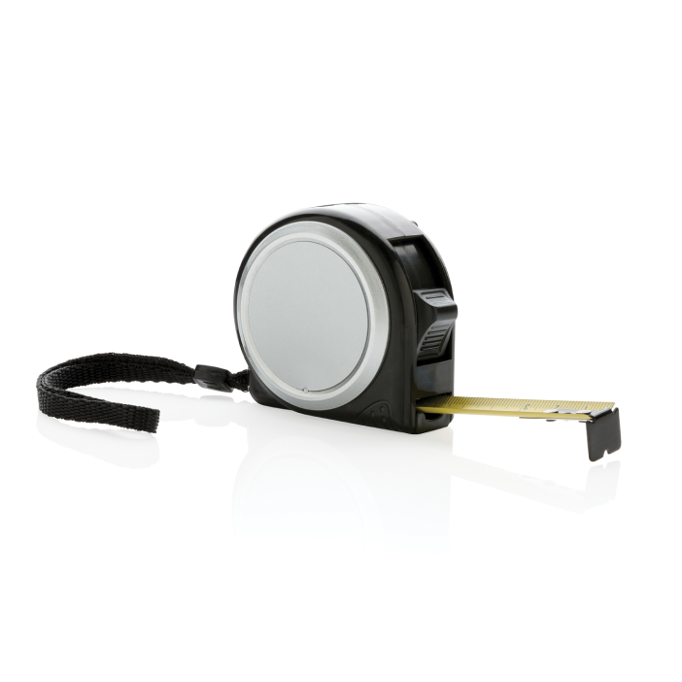

Мастер на все руки
Рулетка 5м/19 мм
P113.261
599 ₽
Мультитул Wood
P221.369
2 729 ₽
2 649 ₽
- 80 ₽

Slide 7

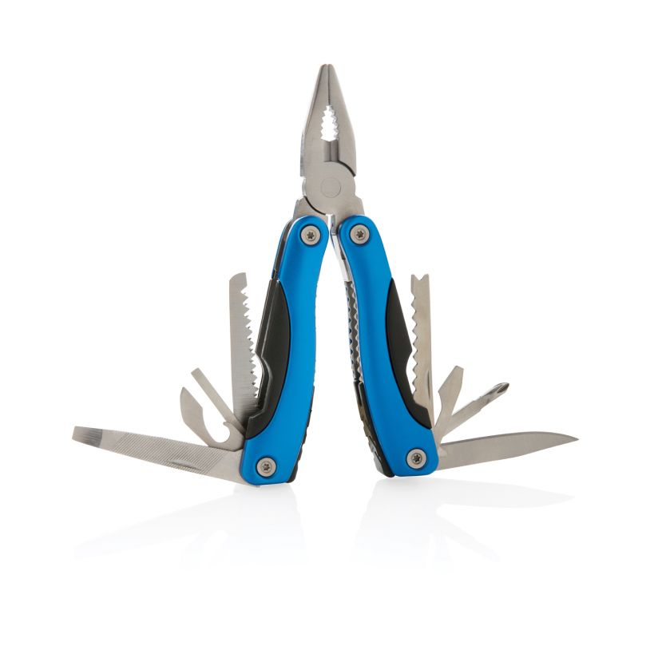


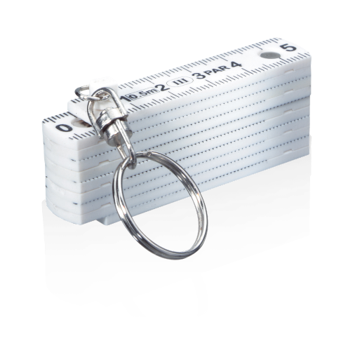
Мастер на все руки-2
Мультитул Fix с пассатижами
P221.135
1 989 ₽
1 549 ₽
- 440 ₽
Складная линейка Mini, 50 см
P112.003
269 ₽

Slide 8
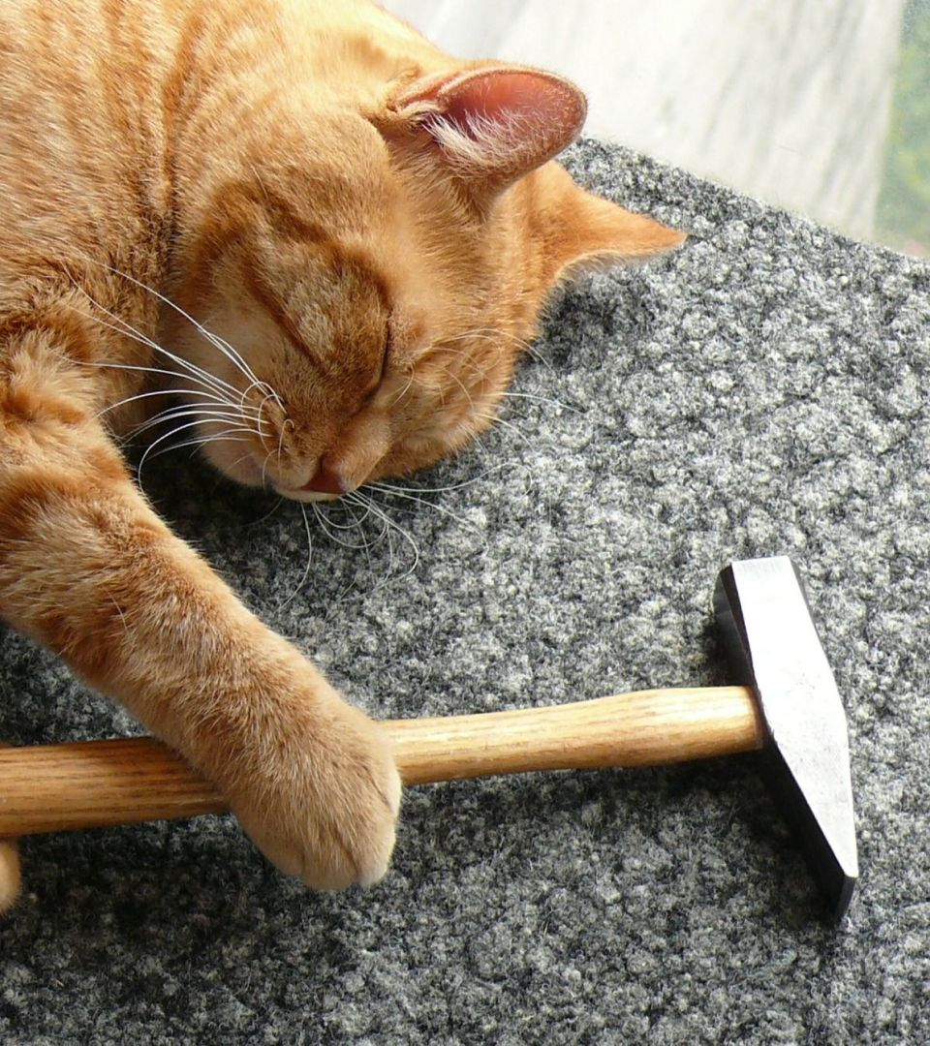
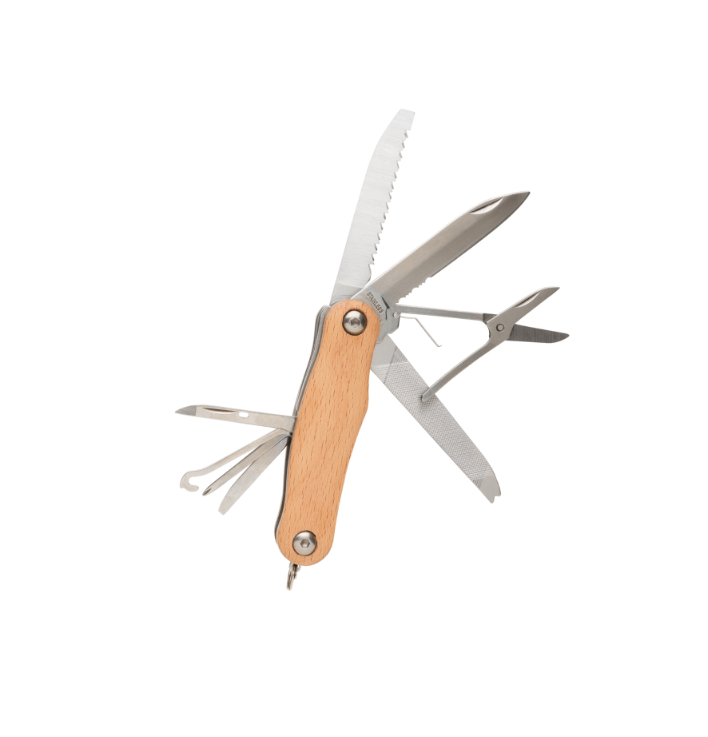
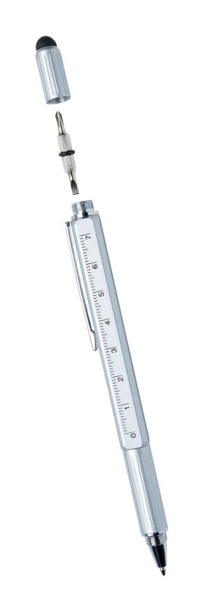


Мастер на все руки-3
Многофункциональная ручка 5 в 1
P221.552
789 ₽
Карманный нож Wood
P221.389
1 899 ₽
1 849 ₽
- 50 ₽

Slide 9


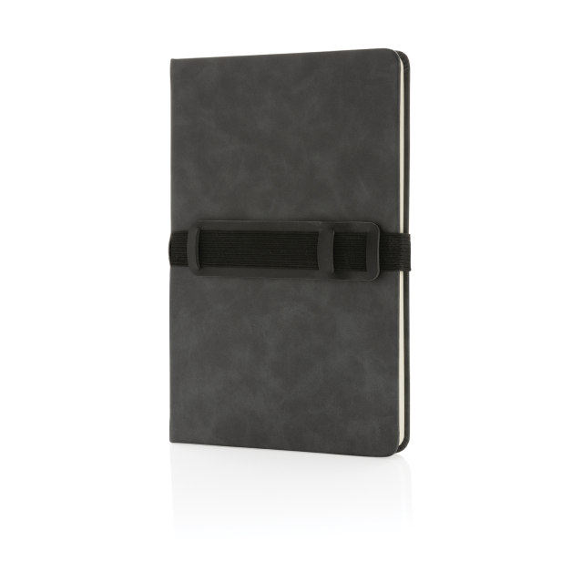
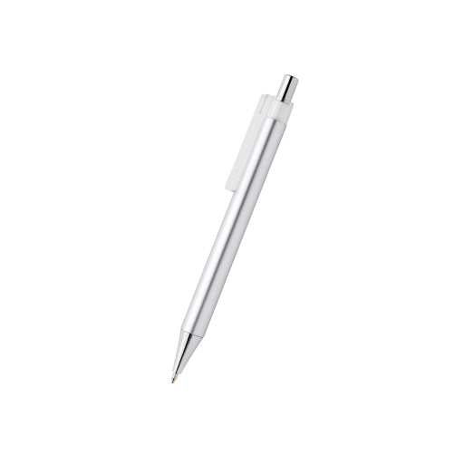
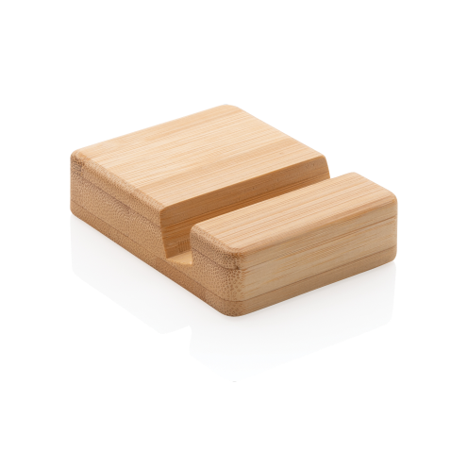
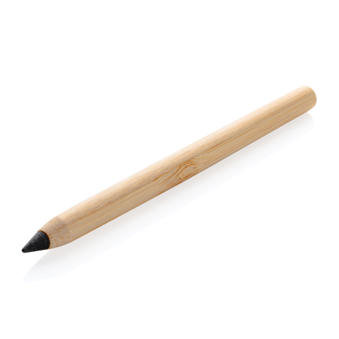
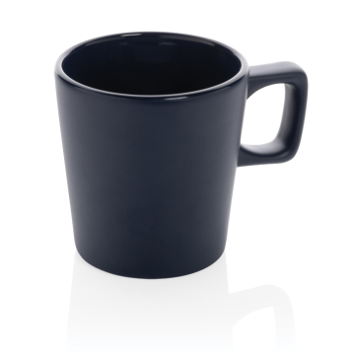

Строго и по делу
На связи с экологией
Блокнот Deluxe
в твердом переплете из PU с держателем для телефона и ручки, А5
P774.232
Керамическая кружка Modern, 300 мл
689 ₽
Подставка для телефона Bamboo
P434.055
Вечный карандаш Tree Free
769 ₽
P301.359
249 ₽
P611.029
599 ₽
- 170 ₽
219 ₽
Ручка X8 Metallic
P610.752
77 ₽

Slide 10

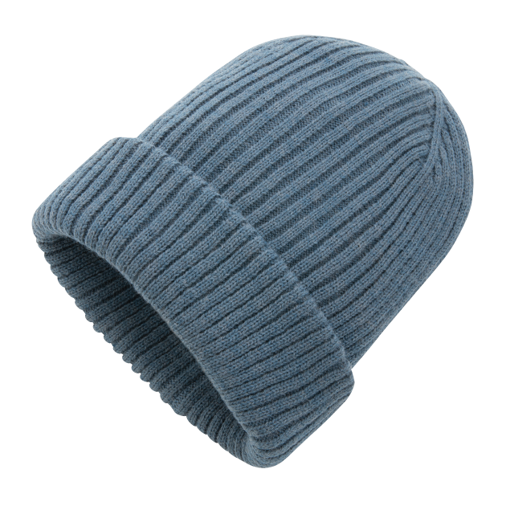
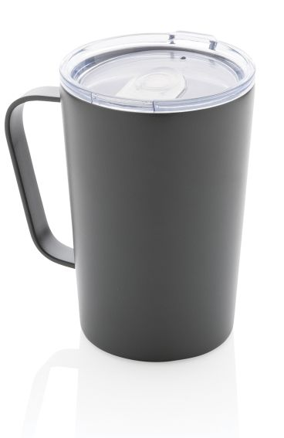
Согревайся
Вязаная шапка с отворотом Impact
из Polylana® AWARE™
P453.395
989 ₽
Термокружка
из переработанной нержавеющей стали с ручкой (стандарт RCS), 420 мл
P433.052
2 199 ₽

Slide 11


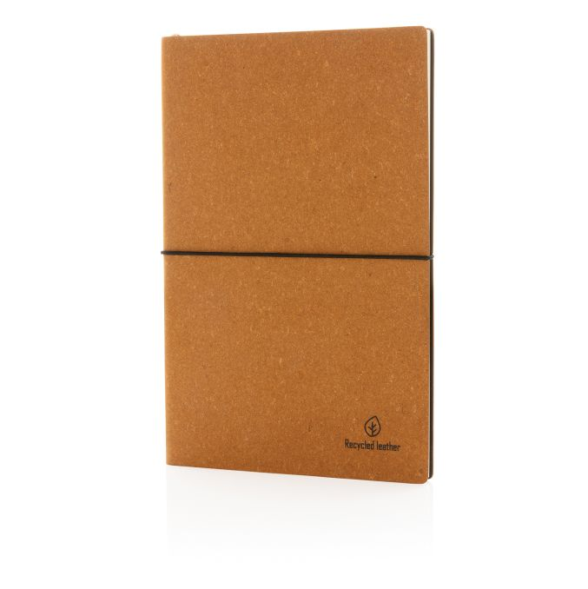
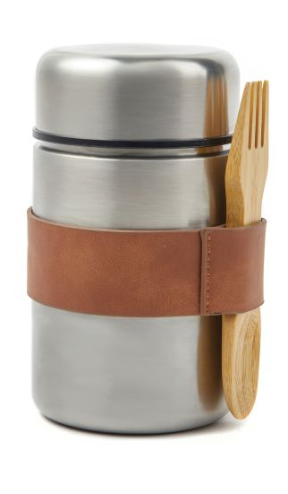

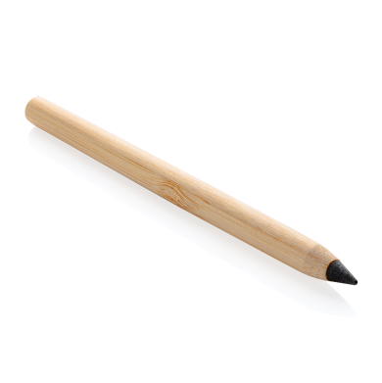

Художник не должен быть голодным!
Блокнот из переработанной кожи, А5
Термос для еды Miles от VINGA, 500 мл
P772.219
50440
3 090 ₽
679 ₽
2 999 ₽
- 91 ₽
Вечный карандаш Tree Free
P611.029
219 ₽

Slide 12

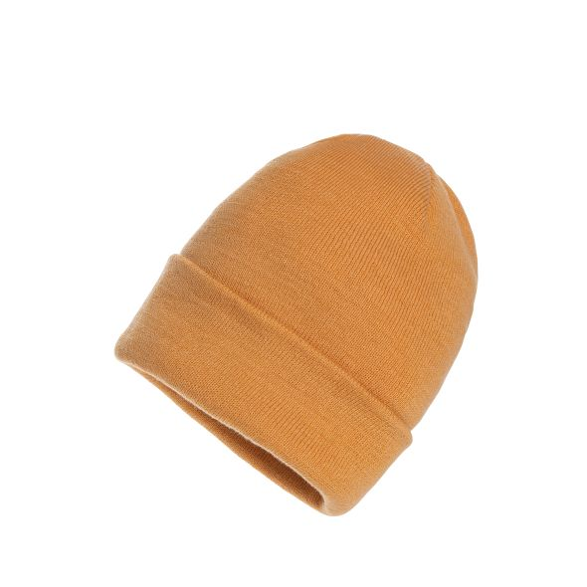
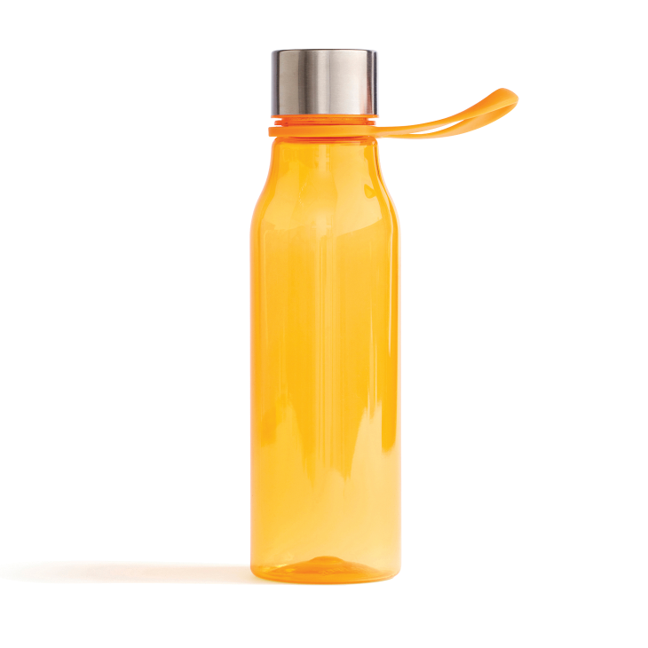


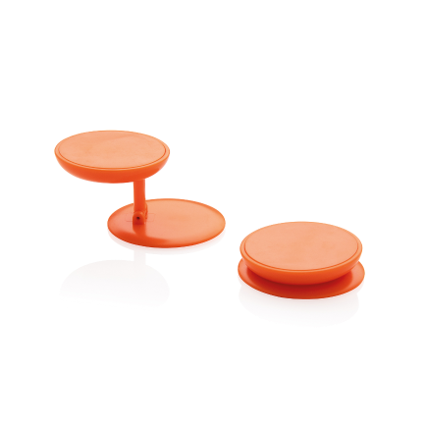


Сочный апельсин
Шапка Impact
из Polylana® AWARE™ с отворотом
P453.488
639 ₽
Бутылка для воды VINGA Lean
579 ₽
- 60 ₽
из тритана, 600 мл
50846
890 ₽
Универсальный держатель для телефона Stick n Hold
P324.778
92 ₽
72 ₽
- 20 ₽

Slide 13


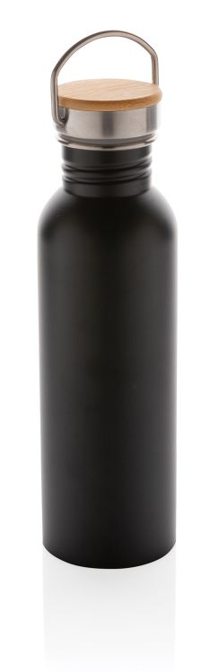

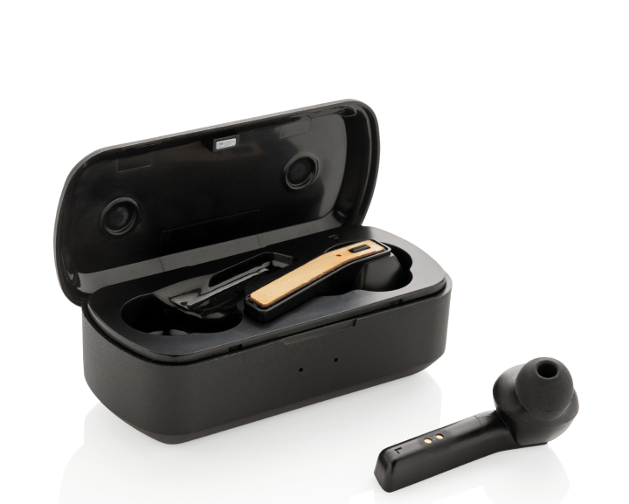


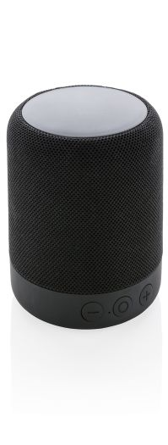

Funky Modern
Наушники Bamboo Free Flow TWS
с чехлом для зарядки
P329.061
3 150 ₽
Беспроводная колонка Funk
3 050 ₽
- 100 ₽
P328.151
2 890 ₽
2 590 ₽
- 300 ₽
Бутылка Modern
из нержавеющей стали с бамбуковой крышкой
P436.831
1 569 ₽
1 299 ₽
- 270 ₽

Slide 14



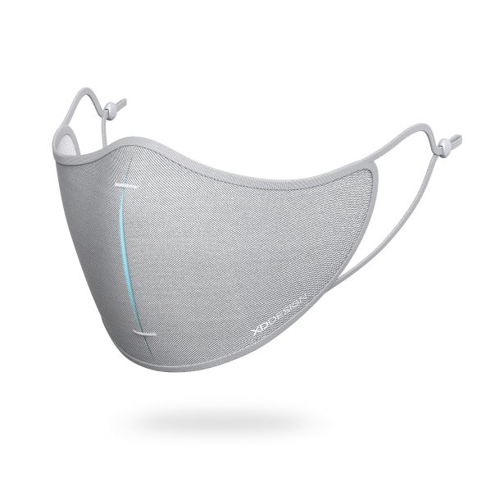
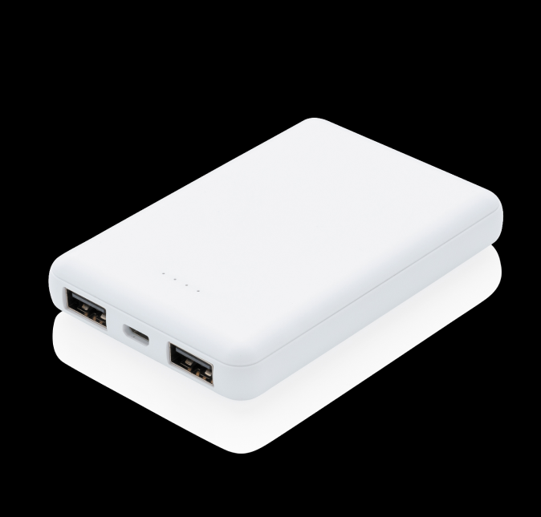


Энергичная защита
Сет с защитной маской
P265.872
Внешний аккумулятор
990 ₽
с защитой от микробов, 5000 мАч
859 ₽
- 131 ₽
P322.233
2 619 ₽
2 499 ₽
- 120 ₽

Slide 15
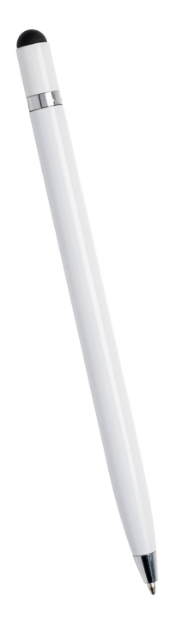
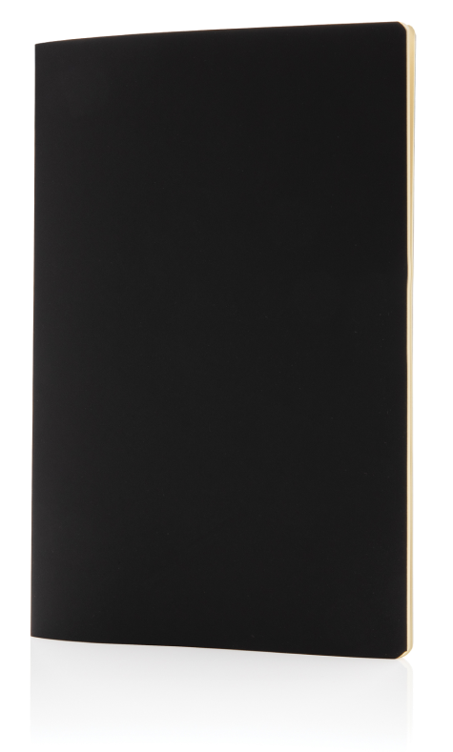


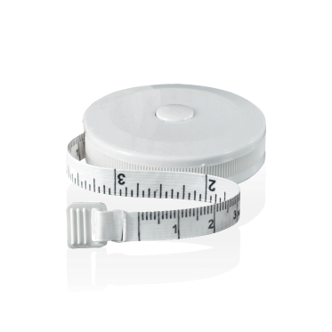

Заметки на полях
Металлическая ручка Simplistic
Блокнот в мягкой обложке
из PU с цветным срезом
P610.943
P774.023
199 ₽
249 ₽
Сантиметр Tailor, 1,5 м
P110.015
159 ₽
149 ₽
- 10 ₽

Slide 16
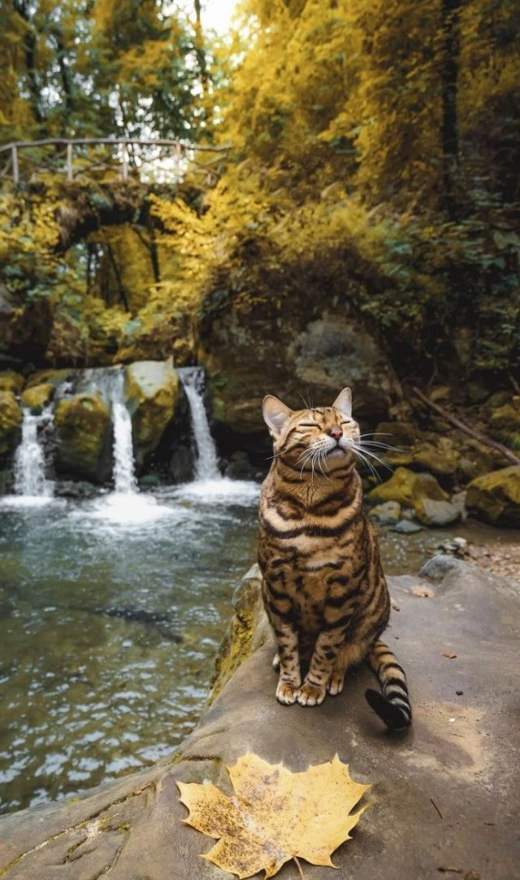
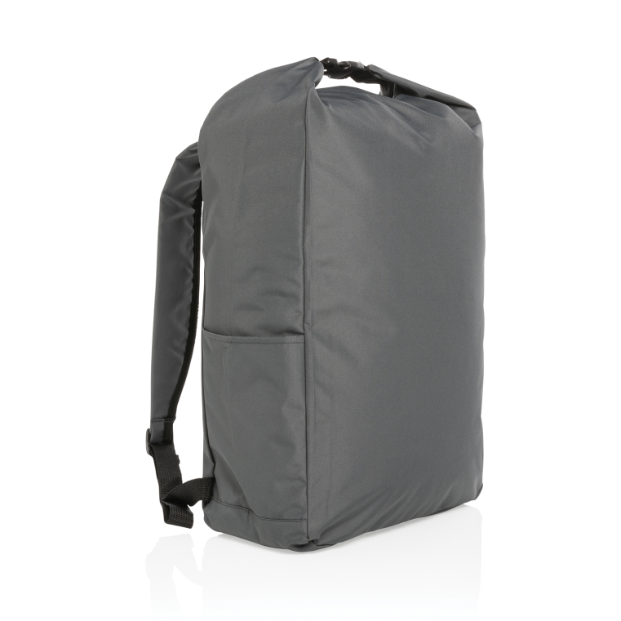

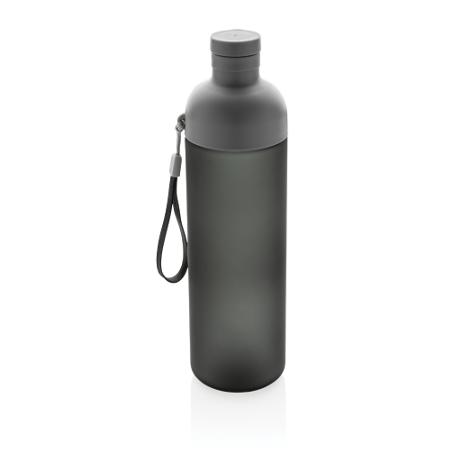
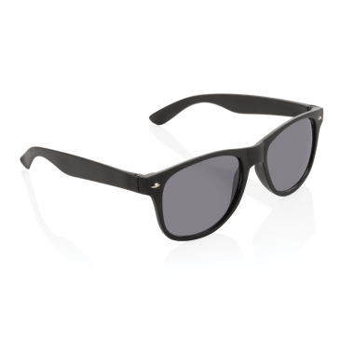
Почувствуй свободу
Легкий рюкзак роллтоп Impact
Герметичная бутылка Impact, 600 мл
из RPET AWARE™
P433.181
P762.752
1 099 ₽
2 079 ₽
999 ₽
- 100 ₽
Солнцезащитные очки UV 400
P453.931
119 ₽

Slide 17
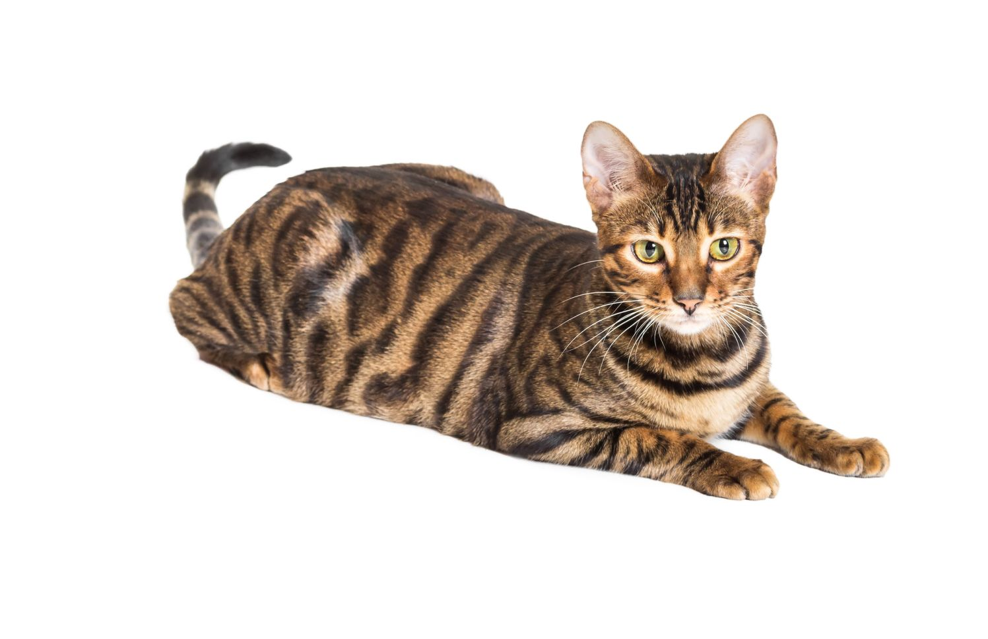

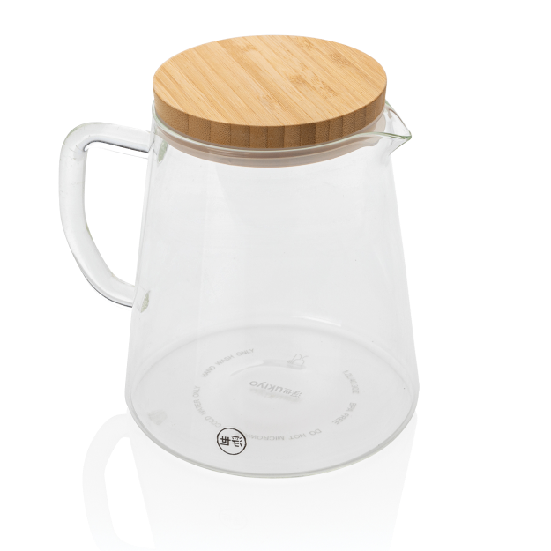

Hygge
Графин Ukiyo
из боросиликатного стекла с бамбуковой крышкой 1,2 л
P264.060
2 579 ₽
2 499 ₽
- 80 ₽
Набор деревянных балансирующих камней Ukiyo Crios
P940.299
1 399 ₽

Slide 18
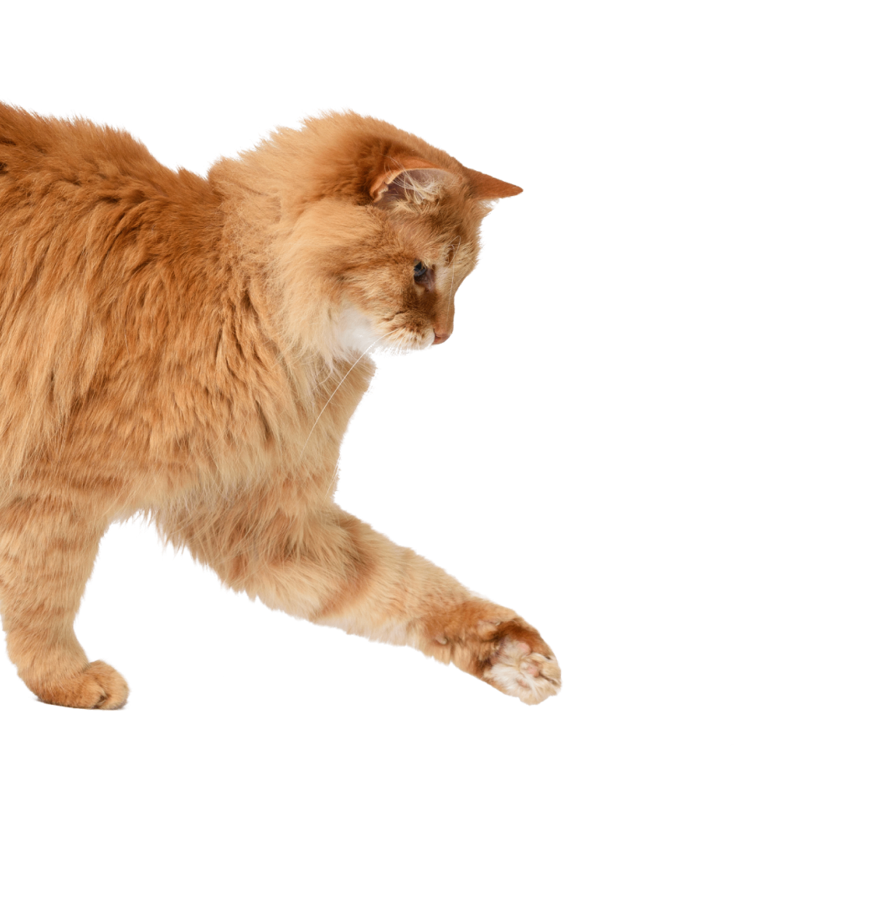
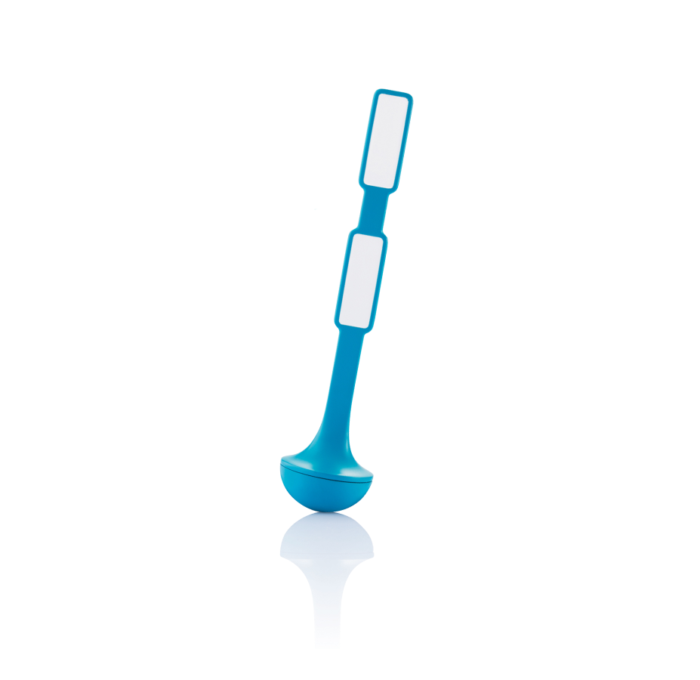
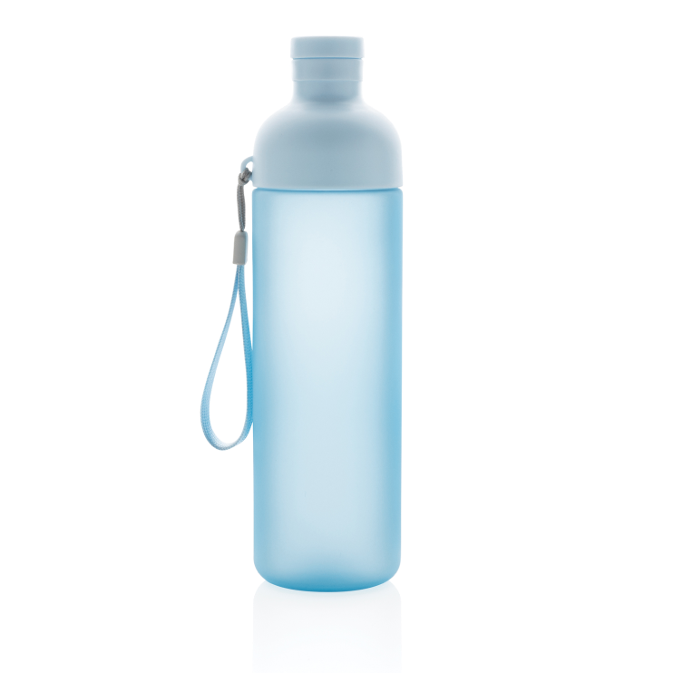
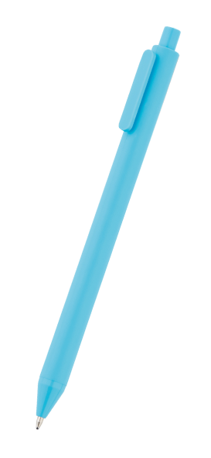


I’m blue (дабуди-дабудай)
Герметичная бутылка Impact, 600 мл
P433.185
1 099 ₽
999 ₽
- 100 ₽
Ручка X1
P610.815
52 ₽
Очки-неваляшка для чтения мелкого шрифта Opto
P262.905
659 ₽
590 ₽
- 69 ₽

Slide 19


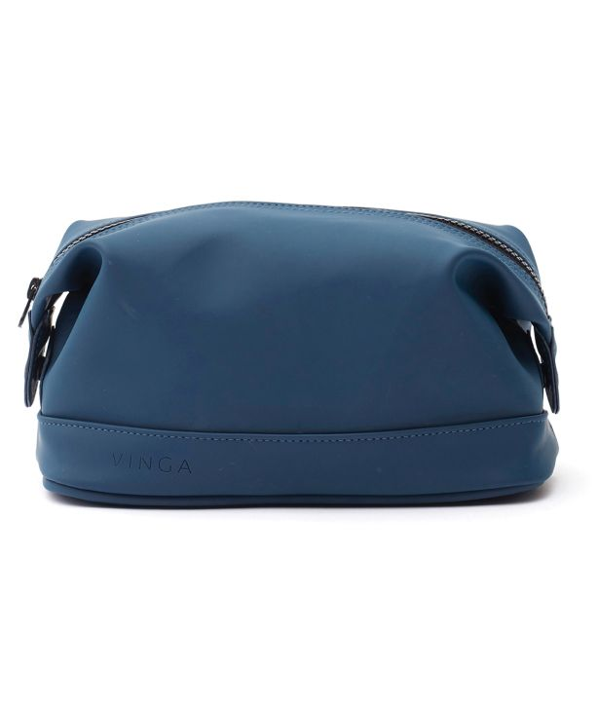
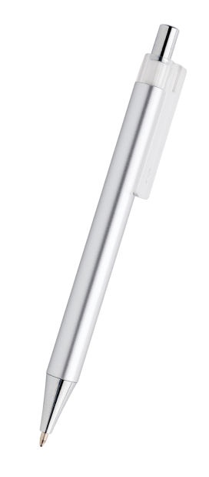
Ничего лишнего
Блокнот Impact
в мягкой обложке с каменной бумагой, А5
P774.215
899 ₽
Ручка X8 Metallic
Косметичка VINGA Baltimore
P610.752
77 ₽
500421
2 429 ₽

Slide 20







Яркая зима
Шапка Impact
из Polylana® AWARE™ с отворотом
P453.484
639 ₽
579 ₽
- 60 ₽
Стакан для кофе
из PLA, 380 мл
P432.834
1 339 ₽
1 149 ₽
- 190 ₽
Зарядное устройство, 4000 mAh
P324.954
2 019 ₽
1 979 ₽
- 40 ₽

Slide 21




Сканди
Настольная игра из дерева Башня
P940.083
Керамическая кружка для кофе Modern
1 439 ₽
P434.053
769 ₽
599 ₽
- 170 ₽

Slide 22




Время приключений
Бутылка для воды VINGA Lean
из тритана, 600 мл
Поясная сумка Explorer
50849
P730.031
890 ₽
1 329 ₽
Солнцезащитные очки Wheat straw
с бамбуковыми дужками
P453.925
699 ₽

Slide 23




Роскошная классика
Косметичка VINGA Hunton
526019
2 869 ₽

Slide 24






Согревающий черный
Автоматический зонт Impact
из RPET AWARE™ с бамбуковой рукояткой, d94 см
P850.611
2 619 ₽
2 349 ₽
- 270 ₽
Термобутылка 2-в-1
из переработанной нержавеющей стали RCS, 670 мл
P433.131
3 190 ₽
2 690 ₽
- 500 ₽

Slide 25




Тихие выходные
Плед VINGA Bilton
Ароматический диффузор с палочками Ukiyo
130х170 см
194622
P262.953
2 659 ₽
1 319 ₽
1 289 ₽
- 30 ₽

Slide 26







